Slide 1
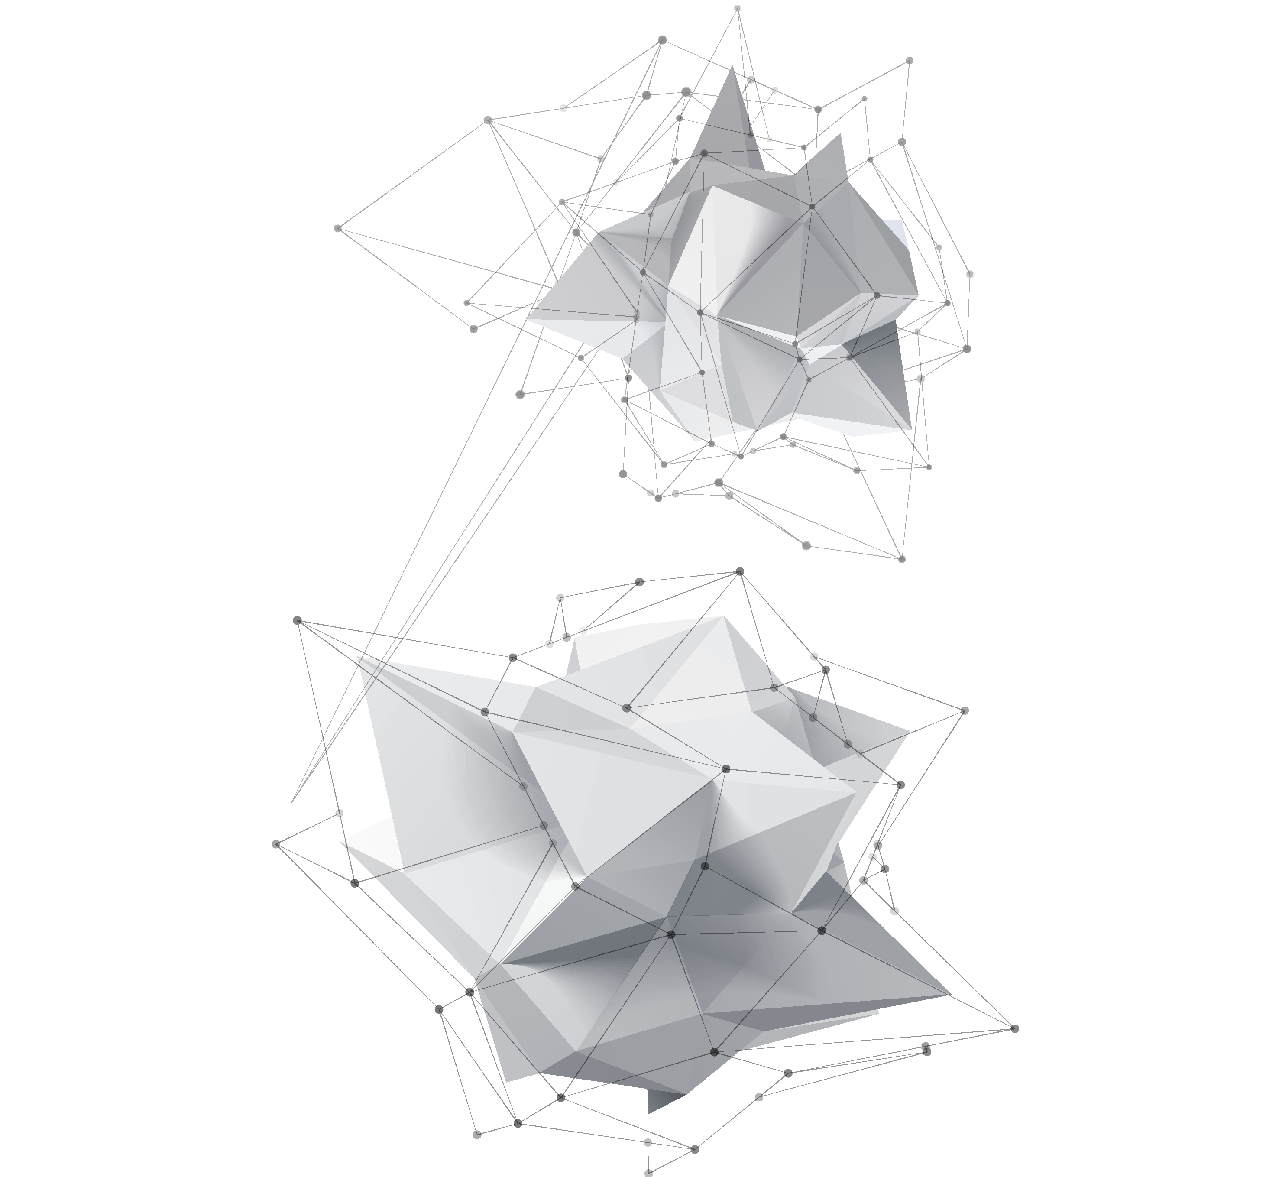

PT纯纯完蛋队中期审核
领队
王思棋
成员
同学，学生，张炳森

Slide 2
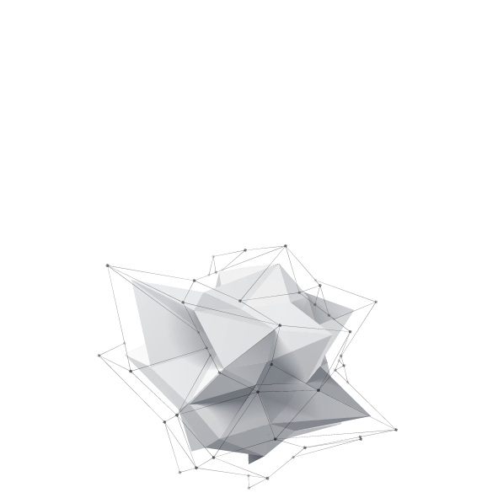

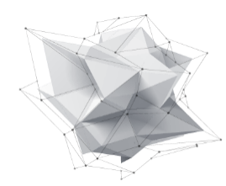
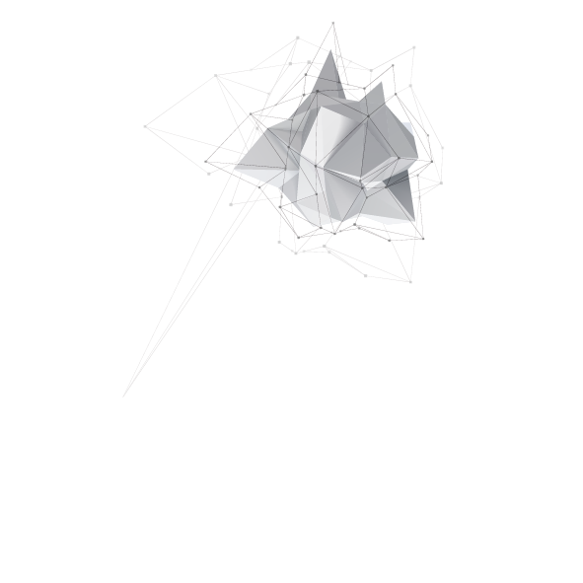
目录
未来发展
Future Development
04
PT现状及成果
Research Status and Achievements
03
01
02
实验方案及结论
Experimental Scheme and Conclusion
PT选题
Selected Topic of PT

Slide 3
Part One
01
PT选题
selected topic of PT

Slide 4
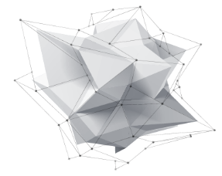

01
PT选题
selected topic of PT
量子光调节器
尺子把戏
发射橡皮筋
磁力齿轮
如果在蒸汽钠灯前放置加入了食盐的火焰，火焰会投下
阴影。如果火焰放置在一个强磁场中，阴影会变得更亮。
研究并解释此现象。
将一把尺子放在桌子边缘，然后将一个球投向尺子的自
由端。尺子将会落下。然而，如果你用一张纸盖住尺子
的一部分并重新投掷小球，那么尺子将保留在桌子上，
而球会从尺子上弹开。解释这一现象，并研究相关参数。
如果橡皮筋在发射时被不均匀拉伸而使其旋转，它可能
会飞行更远的距离。优化带有旋转的橡皮筋可以到达的
距离。
取几个相同的指尖陀螺，并将钕磁
铁固定在它们的末端。如果将它们并排放置在平面上并
旋转其中一个陀螺，则其余的陀螺会仅由于磁场而开始
旋转。研究并解释这一现象。
点击此处添加标题

Slide 5
Part Two
02
PT现状及成果
Research Status And Achievements

Slide 6
02
选题现状描述
Current Description Of Topic Selection
粗略分析
论文参考
此现象涉及量子物理和光学。研究不同强度的磁场、火焰的大小和食盐的数量如何影响阴影。理解与光的吸收、发射和磁场效应有关的基本原理可以解释这一复杂的现象。
现代物理学丛书 量子力学 卷I
量子光调节器
预实验
video1.mp4
video2.mp4

Slide 7
02
选题现状描述
Current Description Of Topic Selection
粗略分析
论文参考
此现象涉及磁场的相互作用和力的传递。考察不同的磁铁布局、旋转速度和旋转器之间的距离如何影响整体效果。通过观察和测量，可以了解磁场如何在旋转器之间传递，并了解影响效率的因素。理解磁场和力的基本物理原理有助于解释这一有趣的现象。
[1]许焰,谭建平,刘云龙等.大间隙磁力传动系统驱动力矩的计算方法[J].湖南大学学报(自然科学版),2009,36(07):30-35.
[2]秦少军.磁力传动初探[J].宝鸡文理学院学报(自然科学版),1998(01):60-62.DOI:10.13467/j.cnki.jbuns.1998.01.018.
磁力齿轮

Slide 8
02
选题现状描述
Current Description Of Topic Selection
粗略分析
此现象涉及碰撞力学和摩擦。研究尺子的长度、纸张的大小、球的大小和重量，以及投掷的速度和角度如何影响现象。理解与碰撞、摩擦和重力有关的物理原理有助于解释这一有趣的现象。
尺子把戏

Slide 9
02
选题现状描述
Current Description Of Topic Selection
粗略分析
论文参考
此问题涉及动力学和旋转运动。通过改变橡皮筋的拉伸方式、旋转速度和角度，可以观察其飞行距离的变化。理解橡皮筋的材料特性和旋转如何影响其飞行轨迹可以优化射击效果。实验和分析有助于找到最佳的射击条件。
弹性力学
朗道第七卷 弹性理论
发射
橡皮筋

Slide 10
Part Three
03
实验方案及结论
Experimental Scheme And Conclusion

Slide 11
03
选题运行过程
Operation Process of Topic Selection
量子光调节器
量子光调节器的主要理论是钠离子在磁场中发生的反常Zeeman效应，使得钠双线发生了分裂，使得原来可以吸收的光谱并非全部吸收（考虑谱线宽度），宏观上现象是火焰的阴影变得更淡。
我们的初步实验想法是通过在光屏上加装光电传感器，将眼睛定性描述的值定量化，再通过磁场强度计算，验证受反常Zeeman效应的Na离子模型的正确性。

Slide 12
03
选题运行过程
Operation Process of Topic Selection
磁力齿轮

Slide 13
03
选题运行过程
Operation Process of Topic Selection
尺子把戏
基本的原因是因为纸张发生形变的速度快于纸张边缘泄气的速度，使得纸张内部出现一个负压区，这个压强差保证尺子不会翻倒。
定性说明大气压必要性的实验可以通过对一个密闭空间内抽取部分空气使压强降低，再实验测得能使尺子翻的小球最小质量，看其随压强的变化趋势。
更定量的计算可通过受力分析计算尺子应力分布得到尺子形状，大致计算出尺子翘起的高度，再计算气体的负压。

Slide 14
03
选题运行过程
Operation Process of Topic Selection
发射橡皮筋
根本的原因是因为单位形变量扭转的橡皮筋所储存的弹性势能多于拉伸的橡皮筋所储存的弹性势能。
可以通过弹性力学对其进一步分析计算，定量给出怎样的扭转是橡皮筋得到较大的能量密度。
对于具体的实验可以通过定量的操作使橡皮筋有一定的势能，通过测量弹飞的距离来得到储存势能多少。

Slide 15
Part Four
04
未来发展
Future Development

Slide 16
04
未来发展方向
04
Future Development Direction
购买实验器材
开学时购买坩埚等必要实验器材
前期理论
我们量子光实验有较为基础的可从教材上找到的理论，尺子把戏是一个需要建模观察的课题，而磁力齿轮和发射橡皮筋是一个便于定量得到理论结果的课题，可以先通过力学各种知识得到简单模型的结论，再在实验结果的基础下修改。
实验过程
对于各项课题，可以通过设计与最后结果相关的实验，从而得到相关的结论。
下面是各课题具体进展。

Slide 17
04
未来发展方向
Future Development Direction
添加小标题
论文就是用来进行科学研究和描述科研成果的文章，简称之为论文。它既是探讨问题进行科学研究的一种手段，又是描述科研成果进行学术交流的一种工具。

Slide 18
04
未来应用方向
Future Application Direction
这是小标题
意义1
文艺让生活更有范文艺让生活更有范文艺
这是小标题
意义2
文艺让生活更有范文艺让生活更有范文艺
这是小标题
意义3
文艺让生活更有范文艺让生活更有范文艺
意义4
这是小标题
文艺让生活更有范文艺让生活更有范文艺

Slide 19
感谢大家
领队
王思棋
成员
同学，学生，张斌森

